Slide 1



Arus dan Hambatan
Kelompok 1
Dwi Anggi Oktaviani 2013022025
Bayu Angger Puspito 2013022049
Zulia Natasya Shofi 2053022001

Slide 2
Arus listrik
Pengertian Arus Listrik
Arus listrik adalah banyaknya muatan listrik yang mengalir dari suatu titik yang berpotensial tinggi ke titik yang berpotensial rendah dalam waktu satu detik. Aliran muatan listrik ini melalui sebuah konduktor. Arus ini bergerak dari potensial tinggi ke potensial rendah, dari kutub positif ke kutub negatif, dari anoda ke katoda. Arah arus listrik ini berlawanan arah dengan arus elektron. Muatan listrik dapat berpindah apabila terjadi beda potensial. Beda potensial dihasilkan oleh sumber listrik, misalnya baterai atau akumulator. Setiap sumber listrik selalu mempunyai dua kutub, yaitu kutub positif (+) dan kutub negatif (–).
Macam-Macam Arus Listrik
Simbol dari arus listrik adalah “ I “, dan terbagi menjadi arus listrik searah (DC) dan arus listrik bolak balik (AC).

Slide 3
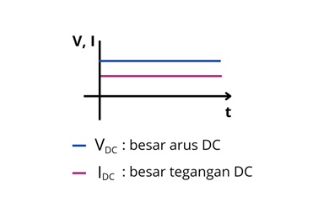
Arus Searah/Direct Current
Arus searah (Direct Current/DC) Arus searah adalah arus listrik yang nilainya hanya positif atau hanya negatif saja (tidak berubah dari positif kenegatif, atau sebaliknya Arus DC juga bias diartikan sebagai arus yang mempunyai nilai tetap atau konstan terhadap satuan waktu, artinya diamana pun kita meninjau arus tersebut pada waktu berbeda akan mendapatkan nilai yang sama Rangkaian Listrik.

Slide 4


Hambatan Listrik
Pengertian Hambatan Listrik
Pengaruh Hambatan Listrik
01
02
Jenis-jenis Hambatan
03
Rangkaian Hambatan Listrik
04
Rangkain Seri
Rangkaian Parallel

Slide 5
01
Pengertian Hambatan Listrik

Slide 6
Hambatan listrik merupakan besaran yang menghalangi arus yang mengalir dalam suatu penghantar listrik. Dalam fisika hambatan listrik ini pertama kali diamati oleh George Simon Ohm. Pada 1927, seorang fisikawan Jerman bernama George Simon Ohm melakukan penelitian untuk mencari hubungan antara beda potensial dan kuat arus listrik.

Slide 7
02
Jenis-jenis Hambatan

Slide 8
Sebagaimana kita ketahui bahwa setiap benda mempunyai nilai hambat terhadap aliran listrik, yang besarnya tergantung pada jenis, penampang dan kondisi temperatur. Dengan demikian tahanan besar nilai hambat listrik tergantung dari jenis bahannya. Jenis tahanan yang mempunyai komposisi bahan dasar yang berbeda.

Slide 9



Tahanan Karbon Arang
Tahanan Jembatan Kawat Metal Film
Jenis Hambatan
Tahanan Gulungan Kawat
Tahanan Fungsi Suhu dan Cahaya
Tahanan ini digunakan pada pesawat yang kurang memerlukan ketelitian yang canggih.
adalah tahanan hantaran kawat dengan dasar

Slide 10
03
Pengaruh Hambatan Listrik

Slide 11
Sebagaimana kita ketahui bahwa setiap benda mempunyai nilai hambat terhadap aliran listrik, yang besarnya tergantung pada jenis, penampang dan kondisi temperatur. Dengan demikian tahanan besar nilai hambat listrik tergantung dari jenis bahannya. Jenis tahanan yang mempunyai komposisi bahan dasar yang berbeda.

Slide 12




Hambatan pada kawat dipengaruhi oleh:
01
Panjang Kawat
02
Luas Penampang Kawat
03
Hambatan Jenis Kawat
04
Perubahan Suhu Kawat
Besarnya Hambatan Kawat

Slide 13
04
Rangkaian Hambatan Kawat

Slide 14
Pengertian Rangkaian Hambatan
Secara umum rangkaian hambatan dikelompokkan menjadi rangkaian hambatan seri, hambatan paralel, maupun gabungan keduanya. Untuk membuat rangkaian hambatan seri maupun parallel minimal diperlukan dua hambatan. Adapun, untuk membuat rangkaian hambatan kombinasi seri-paralel minimal diperlukan tiga hambatan. Jenis-jenis rangkaian hambatan tersebut memiliki kelebihan dan kekurangan masing-masing. Oleh karena itu, jenis rangkaian hambatan yang dipilih bergantung pada tujuannya.

Slide 15
Hambatan Seri
Dua hambatan atau lebih yang disusun secara berurutan disebut hambatan seri. Hambatan yang disusun seri akan membentuk rangkaian listrik tak bercabang. Kuat arus yang mengalir di setiap titik besarnya sama. Tujuan rangkaian hambatan seri untuk memperbesar nilai hambatan listrik dan membagi beda potensial dari sumber tegangan. Rangkaian hambatan seri dapat diganti dengan sebuah hambatan yang disebut hambatan pengganti seri (RS). Tiga buah lampu masing-masing hambatannya R1, R2, dan R3 disusun seri dihubungkan dengan baterai yang tegangannya V menyebabkan arus listrik yang mengalir I. Tegangan sebesar V dibagikan ke tiga hambatan masingmasing V1, V2, dan V3, sehingga berlaku: V = V1 + V2 + V3.

Slide 16
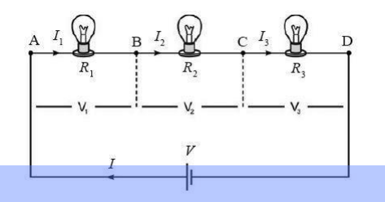

Slide 17

Tiga buah lampu masing-masing hambatannya R1, R2, dan R3 disusun seri Berdasarkan Hukum I Kirchoff pada rangkaian seri (tak bercabang) berlaku: I = I1 = I2 = I3 Berdasarkan Hukum Ohm, maka beda potensial listrik pada setiap lampu yang hambatannya R1, R2, dan R3 dirumuskan: V1 = I x R1 atau VAB = I x RAB V2 = I x R2 atau VBC = I x RBC V3 = I x R3 atau VCD = I x RCD Beda potensial antara ujung-ujung AD berlaku: VAD = VAB + VBC + VCD I x RS = I x RAB + I x RBC + I x RCD I x RS = I x R1 + I x R2 + I x R3 Jika kedua ruas dibagi dengan I, diperoleh rumus hambatan pengganti seri (RS): RS = R1 + R2 + R3 Jadi, besar hambatan pengganti seri merupakan penjumlahan besar hambatan yang dirangkai seri. Apabila ada n buah hambatan masing-masing besarnya R1, R2, R3, …., Rn dirangkai seri, maka hambatan dirumuskan sebagai berikut:

Slide 18
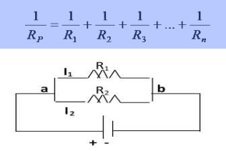
Hambatan Parallel
Dua hambatan atau lebih yang disusun secara berdampingan disebut hambatan paralel. Hambatan yang disusun paralel akan membentuk rangkaian listrik bercabang dan memiliki lebih dari satu jalur arus listrik. Susunan hambatan paralel dapat diganti dengan sebuah hambatan yang disebut hambatan pengganti paralel (RP).
Ujung-ujung hambatan R1, R2, R3 dan baterai masing masing bertemu pada satu titik percabangan. Besar beda potensial (tegangan) seluruhnya sama. Kuat arus sebesar I dibagikan ke tiga hambatan masing-masing I1, I2, dan I3. Sesuai Hukum I Kirchoff. Jika ada n buah hambatan masing-masing R1, R2, R3, … Rn, hambatan pengganti paralel dari n buah hambatan secara umum dirumuskan sebagai berikut

Slide 19
Kesimpulan
Arus listrik adalah banyaknya muatan listrik yang mengalir dari suatu titik yang berpotensial tinggi ke titik yang berpotensial rendah dalam waktu satu detik. Aliran muatan listrik ini melalui sebuah konduktor. Arus ini bergerak dari potensial tinggi ke potensial rendah, dari kutub positif ke kutub negatif, dari anoda ke katoda.
Hambatan listrik merupakan besaran yang menghalangi arus yang mengalir dalam suatu penghantar listrik. Dalam fisika hambatan listrik ini pertama kali diamati oleh George Simon Ohm.
Secara umum rangkaian hambatan dikelompokkan menjadi 2 rangkaian yaitu hambatan seri dan hambatan parallel.
Simbol dari arus listrik adalah “ I “, dan terbagi menjadi arus listrik searah (DC) dan arus listrik bolak balik (AC).

